Slide 1

РОБОТА З ФАЙЛОВОЮ СИСТЕМОЮ LINUX ТА БАГАТОПОТОЧНЕ ЧИТАННЯ ФАЙЛІВ ЗАСОБАМИ PYTHON
Лабораторна робота №1

Slide 2
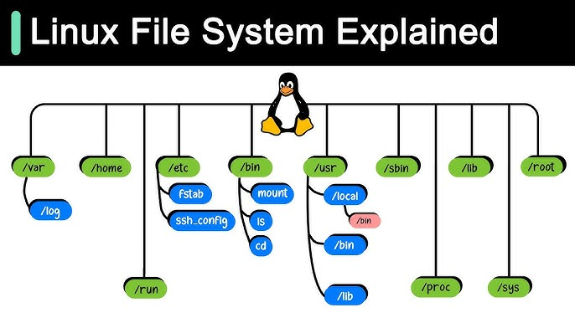
МЕТА РОБОТИ
Ознайомитися зі структурою файлової системи Linux
Навчитися працювати з каталогами та файлами через системні виклики
Дослідити механізми прав доступу у Linux
Реалізувати читання файлів послідовним та багатопоточним способом
Порівняти продуктивність різних підходів до обробки файлів

Slide 3
1. ТЕОРЕТИЧНІ ВІДОМОСТІ

Slide 4
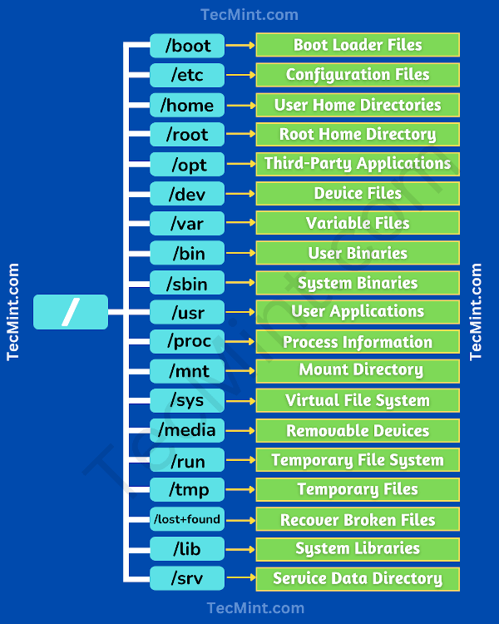
1.1 ФАЙЛОВА СИСТЕМА LINUX
У Linux всі ресурси системи представлені у вигляді файлів.
Файлова система має ієрархічну структуру каталогів, яка починається з кореневого каталогу: /

Slide 5
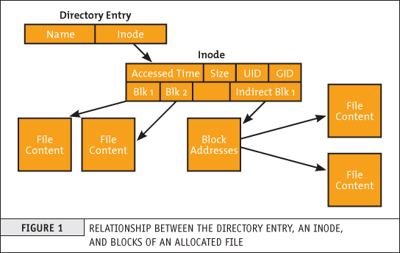
ХАРАКТЕРИСТИКИ ФАЙЛІВ
Кожен файл або каталог має:
Ключові поняття:
ім'я
Linux file system hierarchy
тип
inode
права доступу
file descriptor
власника
групу
system call
часові мітки
POSIX file API

Slide 6
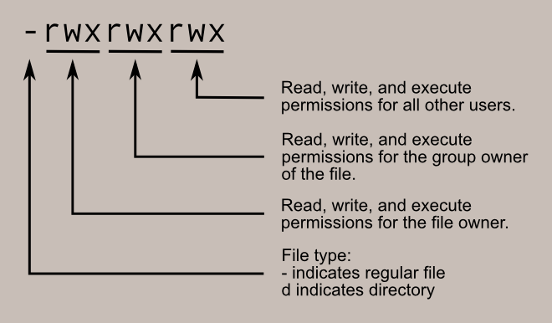
1.2 ПРАВА ДОСТУПУ ДО ФАЙЛІВ
У Linux використовується модель прав доступу POSIX.
Для кожного файлу визначаються права для:
власника (user)
групи (group)
інших користувачів (others)

Slide 7
ТИПОВІ ПРАВА ДОСТУПУ
Позначення | Значення
r | read
w | write
x | execute

Slide 8
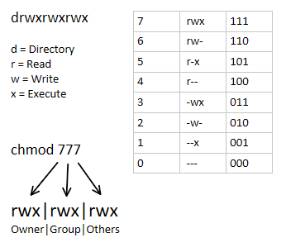
КЛЮЧОВІ СЛОВА
chmod
chown
Linux file permissions
octal permissions

Slide 9
РОБОТА З ФАЙЛАМИ У PYTHON
Функція | Опис
os.mkdir() | створення каталогу
os.listdir() | список файлів
os.stat() | метадані файлу
os.chmod() | зміна прав доступу
Python надає інтерфейс до системних викликів операційної системи через модуль: os

Slide 10
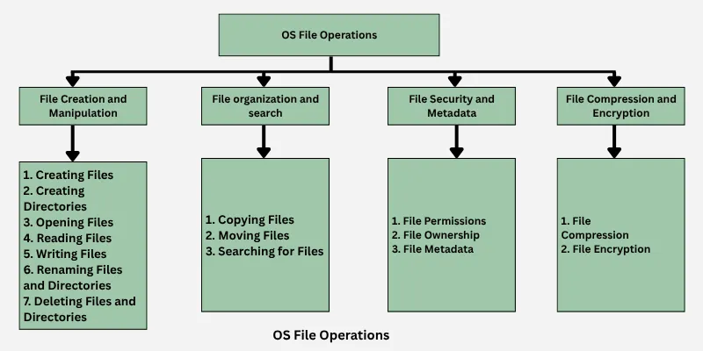
OS FILE OPERATIONS

Slide 11
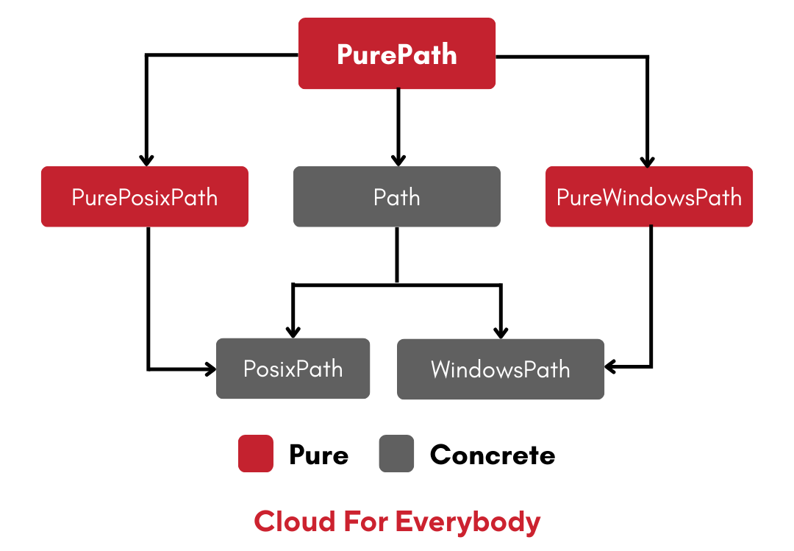
МОДУЛЬ PATHLIB
Також використовується модуль: pathlib
Ключові слова
Python os module
pathlib
file metadata

Slide 12
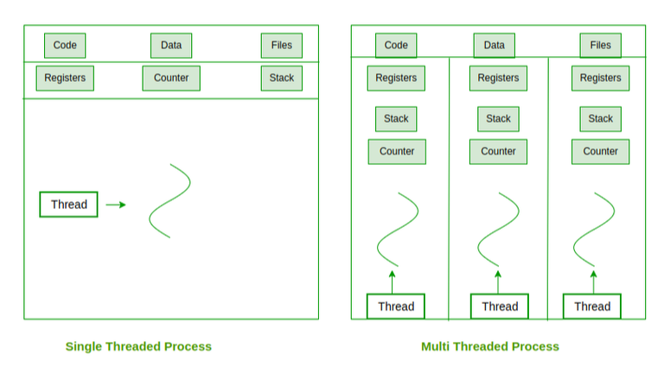
ПОТОКИ ВИКОНАННЯ (THREADS)
Потік — це окрема послідовність виконання інструкцій всередині процесу.
Використання потоків дозволяє
Паралельно виконувати задачі
Ефективніше використовувати ресурси системи
Пришвидшувати операції введення/виведення

Slide 13
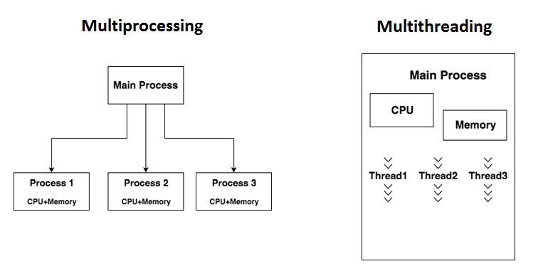
МОДУЛЬ THREADING
Клас | Опис
Thread | створення потоку
Lock | синхронізація
У Python потоки реалізуються через модуль: threading
Ключові слова:
multithreading
thread vs process
Python threading
concurrency

Slide 14
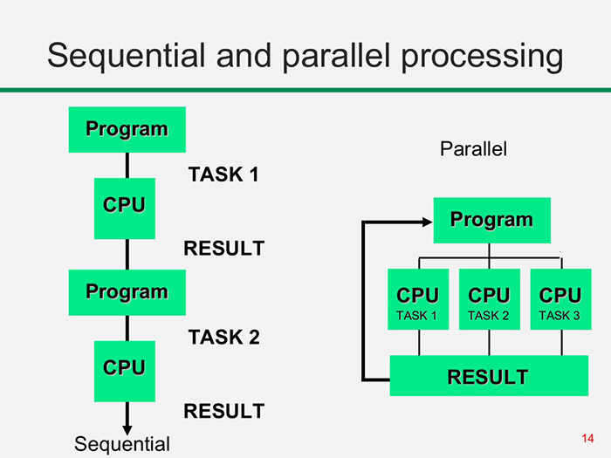
ОБРОБКА ФАЙЛІВ У ПАРАЛЕЛЬНОМУ РЕЖИМІ
Якщо система має багато файлів, їх обробка може бути виконана:
Послідовно
Паралельно

Slide 15
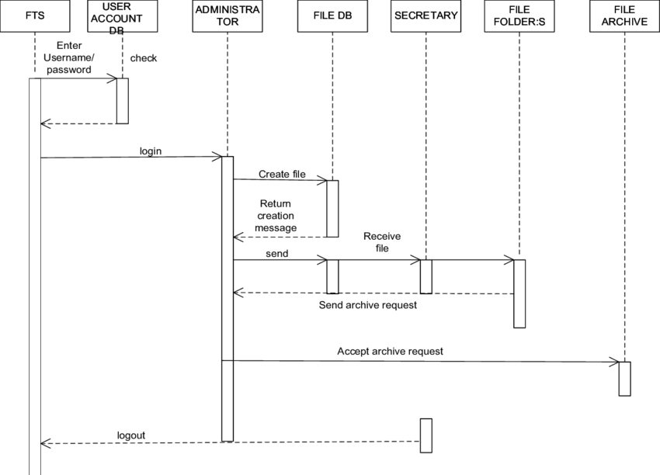
ПОСЛІДОВНА СХЕМА
sequential file processing workflow diagram

Slide 16
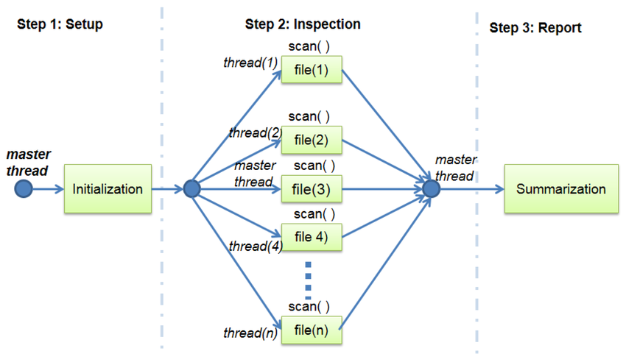
ПАРАЛЕЛЬНА СХЕМА
thread1 -> file1 thread2 -> file2 thread3 -> file3
Ключові слова:
parallel file processing
IO-bound tasks
concurrency model

Slide 17
ЗАВДАННЯ ЛАБОРАТОРНОЇ РОБОТИ

Slide 18
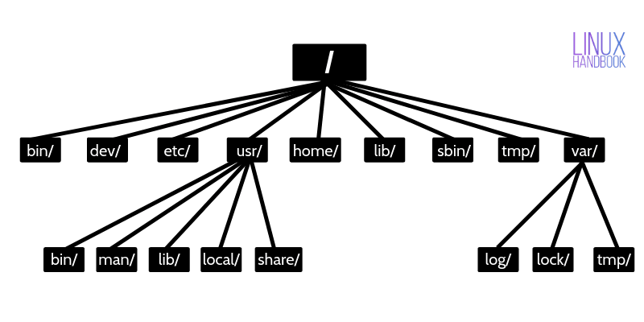
СТВОРЕННЯ СТРУКТУРИ КАТАЛОГУ
Написати програму, яка:
Створює каталог “lab_os_1”
Всередині каталогу створює підкаталоги:
input
output
logs

Slide 19
ПРАВА ДОСТУПУ ДО КАТАЛОГІВ
Каталог | Права
input | 755
output | 755
logs | 700

Slide 20
ЧАСТИНА 2. ГЕНЕРАЦІЯ ТЕСТОВИХ ФАЙЛІВ
Створити програму яка:
Генерує N текстових файлів (100–500).
Кожен файл повинен містити:
випадковий текст
не менше 1000 рядків
Файли зберігаються у каталозі:
input

Slide 21
ЧАСТИНА 3. АНАЛІЗ ФАЙЛІВ (ПОСЛІДОВНИЙ РЕЖИМ)
Реалізувати програму яка:
Зчитує всі файли з каталогу input
Для кожного файлу визначає:
кількість рядків
кількість слів
кількість символів

Slide 22
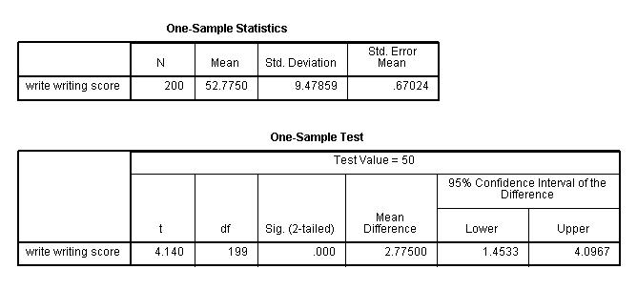
РЕЗУЛЬТАТИ РОБОТИ
Результати записати у файл:
output/result_sequential.txt
Формат
file1.txt lines=1000 words=5000 chars=30000

Slide 23
ЧАСТИНА 4. БАГАТОПОТОЧНА ОБРОБКА ФАЙЛІВ
Реалізувати багатопоточну версію програми
Вимоги
Кожен файл обробляється окремим потоком
Використати модуль
threading
Результати записати у файл
output/result_threads.txt

Slide 24
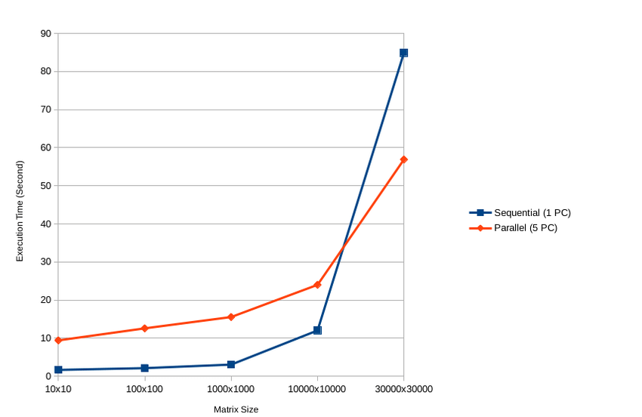
ЧАСТИНА 5. ПОРІВНЯННЯ ПРОДУКТИВНОСТІ
Необхідно виміряти час виконання:
послідовної версії
багатопоточної версії
Використати модуль
time

Slide 25
ТАБЛИЦЯ РЕЗУЛЬТАТІВ
Кількість файлів | Sequential | Threads
100 | ... | ...
300 | ... | ...
500 | ... | ...

Slide 26
КОНТРОЛЬНІ ПИТАННЯ
Що таке файлова система?
Яка структура каталогів Linux?
Що таке права доступу до файлів?
Що означає запис 755?
Що таке потік виконання?
Чим відрізняється процес від потоку?
Які переваги багатопоточного виконання?
У яких випадках потоки не дають приросту продуктивності?

Slide 27
РЕЗУЛЬТАТ ВИКОНАННЯ РОБОТИ
Студент повинен надати:
вихідний код програми
структуру створених каталогів
результати вимірювання часу
короткі висновки

Slide 28
ВИСНОВОК
У висновку студент повинен:
описати різницю між послідовною та паралельною обробкою
оцінити вплив потоків на швидкість виконання
зробити висновок про ефективність використання багатопоточності

Slide 29
ДЯКУЮ ЗА УВАГУ!

